Slide 1

深度学习分享
吴志恒
wuzhiheng@baidu.com

Slide 2
目录
前馈神经网络
卷积神经网络(CNN)
手写数字识别

Slide 3
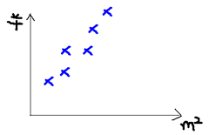
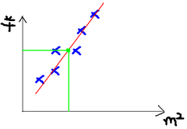
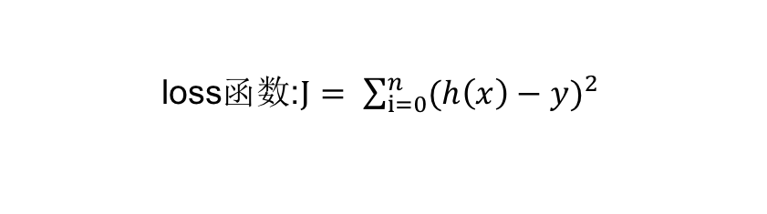
前馈神经网络
h(x) = wx+b
loss函数:$J= \sum_{i=0}^{n}{{(h\left(x\right)−y)}^{2}}$
线性回归
根据房屋面积预测房屋价格

Slide 4
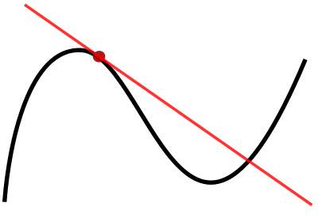
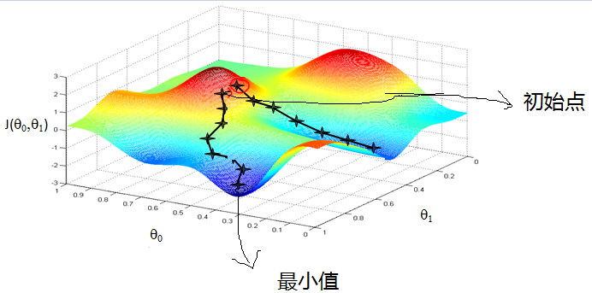
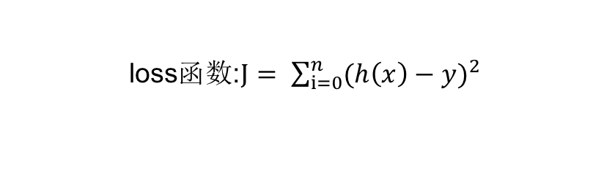


前馈神经网络
$$x_{i}$$
$$x_{i+1}$$
loss函数:$J= \sum_{i=0}^{n}{{(h\left(x\right)−y)}^{2}}$
梯度下降
SGD

Slide 5
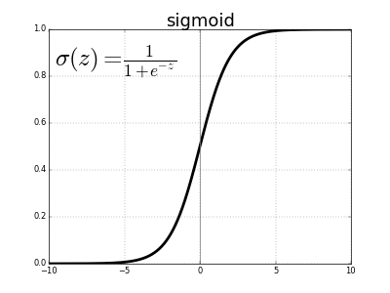



前馈神经网络
激活函数-单个神经元
$$y=wx+b$$
$$y′=σ(y)$$
$$σ(y)=\frac{1}{1+e^{−y}}$$

Slide 6
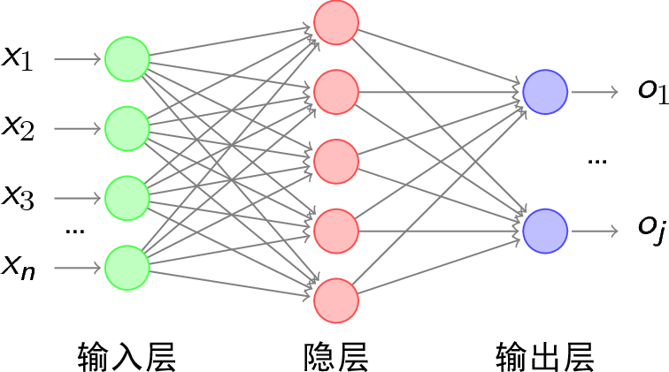
前馈神经网络
前馈神经网络

Slide 7
前馈神经网络
整个流程
定义网络
定义输入输出
确定网络结构
定义loss函数
训练网络
Forward(计算loss)
Backward(梯度下降)
得到网络模型进行预测

Slide 8
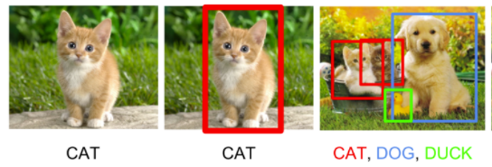
卷积神经网络
计算机视觉领域两大基本问题
物体识别(classification)
物体检测(detection)

Slide 9
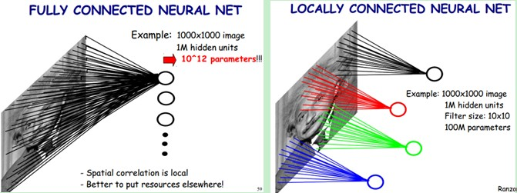
卷积神经网络
前馈神经网络
参数量太大

Slide 10
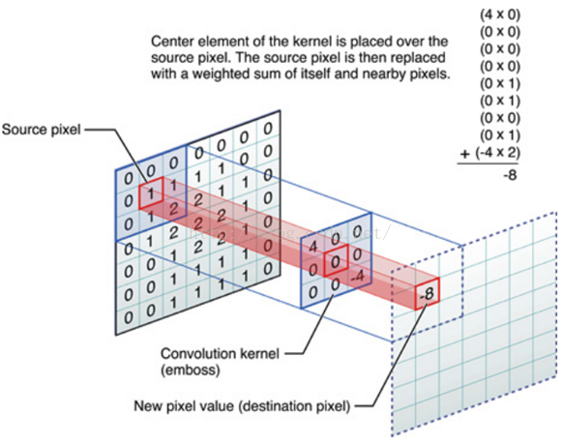
卷积神经网络
卷积层
局部特征提取

Slide 11
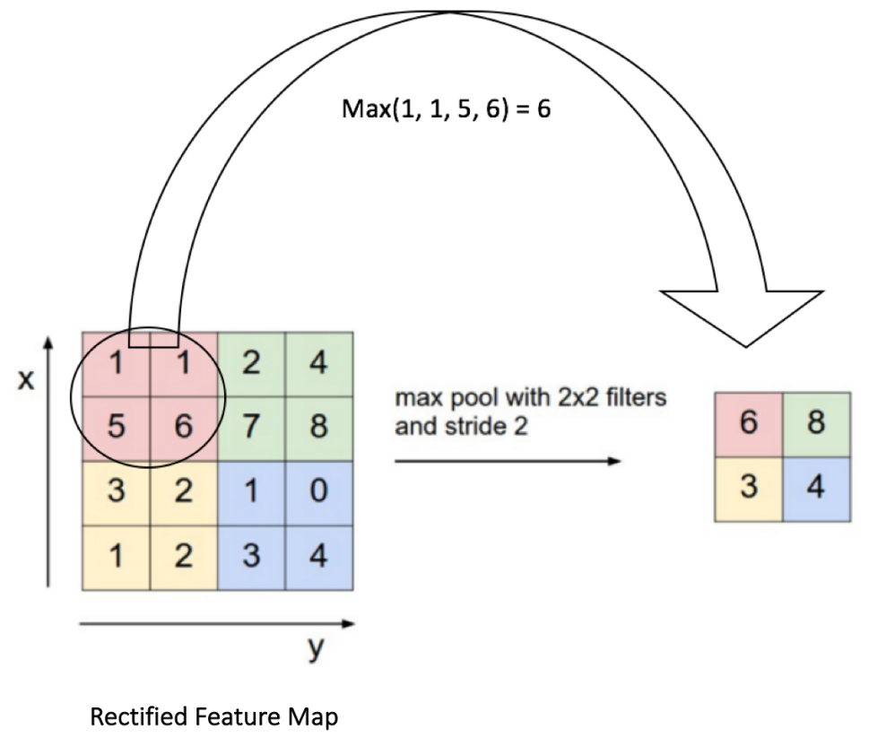
卷积神经网络
池化层
降低map大小，减少计算量

Slide 12
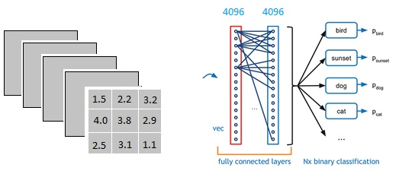
卷积神经网络
全连接层
综合图像全局信息

Slide 13
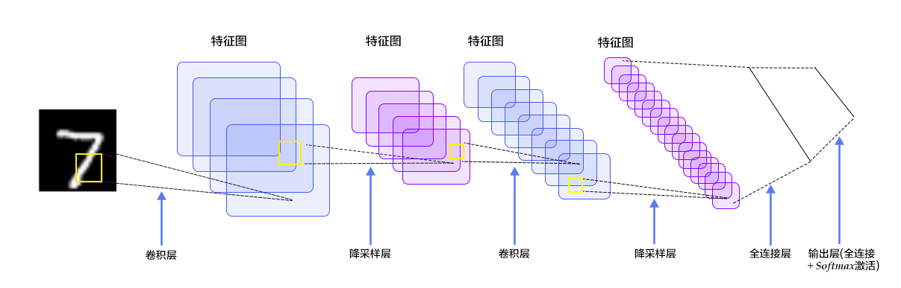
卷积神经网络
LeNet-5
最早的手写数字识别的网络

Slide 14
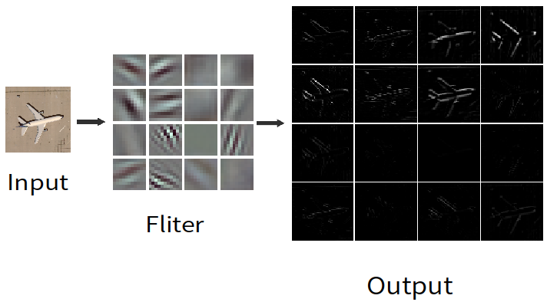
卷积神经网络
可视化CNN模型

Slide 15

手写数字识别
数据集
训练集（60000张图片）和测试集（10000张图片）
训练集来自250位不同的标注员，测试集和训练集标注员不完全相同
MNIST图片示例

Slide 16
手写数字识别
定义输入输出
def image_reader_creator(image_path, label_path, n):
def reader():
f = open(image_path)
l = open(label_path)
f.seek(16)
l.seek(8)
images = np.fromfile(
f, 'ubyte', count=n * 28 * 28).reshape((n, 28 * 28)).astype('float32')
images = images / 255.0 * 2.0 - 1.0 #归一化到[-1, 1]
# print (len(images))
labels = np.fromfile(l, 'ubyte', count=n).astype("int")
for i in xrange(n):
yield images[i, :], labels[i]
f.close()
l.close()
return reader

Slide 17
手写数字识别
定义输入输出
train_reader_raw = image_reader_creator("../minist_dataset/train-images-idx3-ubyte", "../minist_dataset/train-labels-idx1-ubyte", 60000)
test_reader_raw = image_reader_creator("../minist_dataset/t10k-images-idx3-ubyte", "../minist_dataset/t10k-labels-idx1-ubyte", 10000)
train_reader = paddle.batch(
paddle.reader.shuffle(
train_reader_raw, buf_size=500),
batch_size=64)
test_reader = paddle.batch(
test_reader_raw, batch_size=64)
#定义输入placehold
image_shape = [1,28,28]
images = fluid.layers.data(name='images', shape=image_shape, dtype='float32')
label = fluid.layers.data(name='label', shape=[1], dtype='int64')

Slide 18
手写数字识别
定义网络结构
def cnn_letv5(batch_image):
#第一个卷积池化层
conv_pool_1 = fluid.nets.simple_img_conv_pool(input=batch_image,
filter_size=5,num_filters=20,pool_size=2,pool_stride=2,act="relu")
conv_pool_1 = fluid.layers.batch_norm(conv_pool_1)
# 第二个卷积-池化层
conv_pool_2 = fluid.nets.simple_img_conv_pool(input=conv_pool_1,
filter_size=5,num_filters=50,pool_size=2,pool_stride=2,act="relu")
# 以softmax为激活函数的全连接输出层，输出层的大小必须为数字的个数10
prediction = fluid.layers.fc(input=conv_pool_2, size=10, act='softmax', \
param_attr=fluid.ParamAttr(name="param1", \
initializer=fluid.initializer.NormalInitializer()))
return prediction

Slide 19
手写数字识别
定义损失函数loss及优化方法
#定义loss
predict = cnn_letv5(images)
cost = fluid.layers.cross_entropy(input=predict, label=label)
avg_cost = fluid.layers.mean(x=cost)
#定义优化器
optimizer = fluid.optimizer.Adam(learning_rate=0.001)
opts = optimizer.minimize(avg_cost)

Slide 20
手写数字识别
初始化Executor
place = fluid.CPUPlace()
exe = fluid.Executor(place)
feeder = fluid.DataFeeder(place=place, feed_list=[images, label])
exe.run(fluid.default_startup_program())

Slide 21
手写数字识别
训练并保存模型
#开始训练
epochs = 20
step = 0
for epoch in range(epochs):
for data in train_reader():
loss = exe.run(
fluid.default_main_program(),
feed=feeder.feed(data),
fetch_list=[avg_cost])
if step % 100 == 0:
print("step:" + str(step) + " loss:" + str(loss))
step += 1
#保存模型
path = "./model"
fluid.io.save_inference_model(dirname=path,
feeded_var_names=['images'],target_vars=[predict], executor=exe)

Slide 22
附录
参考文献
《Deep Learning》
http://cs231n.github.io/convolutional-networks/
http://www.paddlepaddle.org/docs/0.14.0/documentation/fluid/zh/new_docs/beginners_guide/quick_start/recognize_digits/README.cn.html
https://ujjwalkarn.me/2016/08/11/intuitive-explanation-convnets/
https://zhuanlan.zhihu.com/p/24833574

Slide 23
Q&A
Thanks!

